Slide 2
Ca nhập lễ
Như muôn đóa hồng
Trầm Hương

Slide 3
Tk1: Như muôn đóa Hồng dâng về Thánh Mẫu Mân Côi. Tiếng hát bay cao, tiếng kinh cầu theo với niềm tin.

Slide 4
***: Như muôn đóa Hồng tươi nở trong nắng mới. Con dâng ước nguyện mãi nép thân dưới bóng Mẹ hiền.

Slide 5
Đk: Ma - ri - a Mân Côi Mẹ yêu dấu của con ơi! Con nói sao cho vừa trước muôn hồng ân chan chứa.

Slide 6
***: Bao nhiêu năm trôi đi dù lướt sóng nhiều hiểm nguy. Nhưng vẫn thắm tươi Bông Hồng cuộc đời con lớn lên trong Mẹ.

Slide 7
Tk2: Bao la khắp trời bông Hồng cất cánh tung bay. Có chi gian nguy, có tay Mẹ nâng đỡ từng giây.

Slide 8
***: Bao la khắp trời bông Hồng bay theo gió. Ma-ri-a danh Mẹ mãi thắm tươi không chút phai mờ.

Slide 9
Đk: Ma - ri - a Mân Côi Mẹ yêu dấu của con ơi! Con nói sao cho vừa trước muôn hồng ân chan chứa.

Slide 10
***: Bao nhiêu năm trôi đi dù lướt sóng nhiều hiểm nguy. Nhưng vẫn thắm tươi Bông Hồng cuộc đời con lớn lên trong Mẹ.

Slide 12
KINH VINH DANH

Slide 13
Chủ tế: Vinh danh Thiên Chúa trên các tầng trời. A+B: Và bình an dưới thế cho người thiện tâm.

Slide 14
A: Chúng con ca ngợi Chúa.
B: Chúng con chúc tụng Chúa. A: Chúng con thờ lạy Chúa.
B: Chúng con tôn vinh Chúa.

Slide 15
A: Chúng con cảm tạ Chúa vì vinh quang cao cả Chúa.
B: Lạy Chúa là Thiên Chúa, là Vua trên trời, là Chúa Cha toàn năng.

Slide 16
A: Lạy con một Thiên Chúa, Chúa Giêsu Kitô.
B: Lạy Chúa là Thiên Chúa, là Chiên Thiên Chúa là Con Đức Chúa Cha.

Slide 17
A: Chúa xóa tội trần gian, xin thương xót chúng con.
B: Chúa xóa tội trần gian, xin nhậm lời chúng con cầu khẩn.

Slide 18
A: Chúa ngự bên hữu Đức Chúa Cha, xin thương xót chúng con.
B: Vì lạy Chúa Giêsu Kitô, chỉ có Chúa là Đấng Thánh.

Slide 19
Chỉ có Chúa là Chúa, chỉ có Chúa là đấng tối cao.
A+B: Cùng Đức Chúa Thánh Thần trong vinh quang Đức Chúa Cha.
Amen.

Slide 20
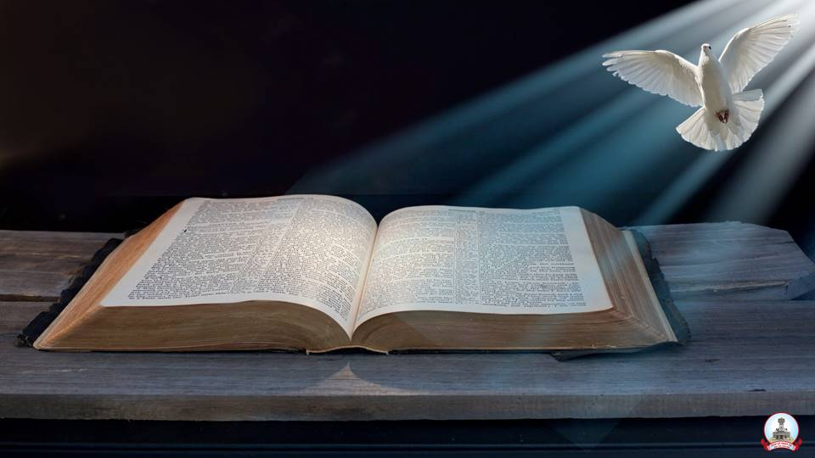
Bài đọc 1
Bài trích sách Công vụ Tông Đồ
Các Tông Đồ đặt tay trên họ,
Và họ nhận được Thánh Thần

Slide 21
Thánh Vịnh 65
Chúa Nhật VI Phục Sinh Năm A
Bùi Ninh
04 câu

Slide 22
Đk: Toàn địa cầu hỡi hãy tung hô Chúa Trời. Và hãy ca ngợi vinh quang Danh Thánh Người.

Slide 23
Tk1: Toàn trái đất hãy hoan hô mừng Chúa Trời, và ngợi ca ngợi ca mừng chúc Thánh Danh.

Slide 24
***: Hãy đồng thanh thưa cùng Thiên Chúa nhân lành: Sự nghiệp Chúa tác thành đáng kính sợ thay.

Slide 25
Đk: Toàn địa cầu hỡi hãy tung hô Chúa Trời. Và hãy ca ngợi vinh quang Danh Thánh Người.

Slide 26
Tk2: Toàn trái đất hãy mau nghiêng mình kính thờ, và đàn ca đàn ca mừng kính Thánh Danh. Tới mà xem công trình tay Chúa tác thành. Hành động Chúa kính sợ đối với phàm nhân.

Slide 27
Đk: Toàn địa cầu hỡi hãy tung hô Chúa Trời. Và hãy ca ngợi vinh quang Danh Thánh Người.

Slide 28
Tk3: Đại dương sâu Chúa san nên nền đất cạn, và dìu dân lội sông rộng lớn ráo chân. Ngắm kỳ công ta đồng thanh chúc khen Ngài. Quyền hành Chúa thống trị mãi mãi hậu lai.

Slide 29
Đk: Toàn địa cầu hỡi hãy tung hô Chúa Trời. Và hãy ca ngợi vinh quang Danh Thánh Người.

Slide 30
Tk4: Từ muôn nơi hỡi ai tôn sợ Chúa Trời, về mà nghe kỳ công Ngài đã giúp tôi. Chúa chẳng chê muôn lời tôi khấn xin Ngài. Và Ngài mãi sẽ chẳng dứt nghĩa tình đâu.

Slide 31
Đk: Toàn địa cầu hỡi hãy tung hô Chúa Trời. Và hãy ca ngợi vinh quang Danh Thánh Người.

Slide 32
Bài đọc 2
Bài trích thư thứ nhất của thánh Phêrô Tông Đồ
Thân xác Đức Kitô đã bị giết chết,
Nhưng nhờ Thần Khí, Người đã được phục sinh

Slide 33
Alleluia-alleluia: Nếu ai yêu mến Thầy thì sẽ giữ lời Thầy. Và Cha Thầy sẽ yêu mến người ấy, và chúng ta sẽ đến và ở trong người ấy. Alleluia.

Slide 36
KINH TIN KÍNH

Slide 37
Tôi tin kính một Thiên Chúa là Cha toàn năng, Đấng tạo thành trời đất, muôn vật hữu hình và vô hình.

Slide 38
Tôi tin kính một Chúa Giêsu Kitô, Con Một Thiên Chúa, Sinh bởi Đức Chúa Cha từ trước muôn đời.

Slide 39
Người là Thiên Chúa bởi Thiên Chúa, Ánh Sáng bởi Ánh Sáng, Thiên Chúa thật bởi Thiên Chúa thật,

Slide 40
được sinh ra mà không phải được tạo thành, đồng bản thể với Đức Chúa Cha: nhờ Người mà muôn vật được tạo thành.

Slide 41
Vì loài người chúng ta và để cứu độ chúng ta, Người đã từ trời xuống thế.

Slide 42
Bởi phép Đức Chúa Thánh Thần, Người đã nhập thể trong lòng Trinh Nữ Maria, và đã làm người.

Slide 43
Người chịu đóng đinh vào thập giá vì chúng ta, thời quan Phongxiô Philatô; Người chịu khổ hình và mai táng, ngày thứ ba Người sống lại như lời Thánh Kinh.

Slide 44
Người lên trời, ngự bên hữu Đức Chúa Cha, và Người sẽ lại đến trong vinh quang để phán xét kẻ sống và kẻ chết, Nước Người sẽ không bao giờ cùng.

Slide 45
Tôi tin kính Đức Chúa Thánh Thần là Thiên Chúa và là Đấng ban sự sống, Người bởi Đức Chúa Cha và Đức Chúa Con mà ra,

Slide 46
Người được phụng thờ và tôn vinh cùng với Đức Chúa Cha và Đức Chúa Con: Người đã dùng các tiên tri mà phán dạy.

Slide 47
Tôi tin Hội Thánh duy nhất thánh thiện công giáo và tông truyền.

Slide 48
Tôi tuyên xưng có một Phép Rửa để tha tội. Tôi trông đợi kẻ chết sống lại và sự sống đời sau. Amen.

Slide 50
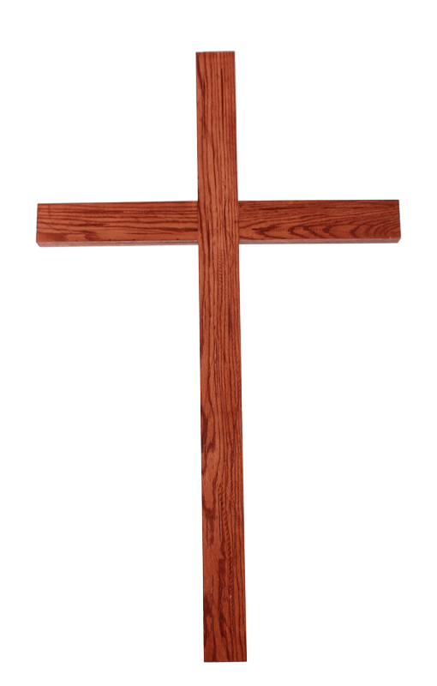
Ca Dâng Lễ

Slide 51
Ca Dâng Lễ
Kinh dâng
Lm. Nguyễn Duy

Slide 52
Tk1: Con dâng về Thiên Chúa đây hy lễ của một chiều xưa, ôi Con Chúa hiến mình vì yêu, đền tội cho nhân thế trăm chiều.

Slide 53
Đk: Xin Cha thương nhận lễ vật này. Xin Cha ban hồng ân dư đầy. Lòng con vui sướng từ đây.

Slide 54
***: Con hăng say đi về muôn phương, trao đôi tay cho người mến thương, đem tin yêu cho đời ngát hương.

Slide 55
Tk2: Đây ly rượu tấm bánh con dâng Chúa với giọt mồ hôi, bao công khó với dòng lệ rơi cùng niềm vui giây phút bên Ngài.

Slide 56
Đk: Xin Cha thương nhận lễ vật này. Xin Cha ban hồng ân dư đầy. Lòng con vui sướng từ đây.

Slide 57
***: Con hăng say đi về muôn phương, trao đôi tay cho người mến thương, đem tin yêu cho đời ngát hương.

Slide 58
Tk3: Ôi bao niềm yêu mến con con mơ ước tiến Ngài ngày đêm. Môi ca hát những lời tình thương, nguyện là hương thơm ngát thiên đường.

Slide 59
Đk: Xin Cha thương nhận lễ vật này. Xin Cha ban hồng ân dư đầy. Lòng con vui sướng từ đây.

Slide 60
***: Con hăng say đi về muôn phương, trao đôi tay cho người mến thương, đem tin yêu cho đời ngát hương.

Slide 63
Ca Nguyện Hiệp Lễ
Ân tình tuyệt vời
Lm. Nguyễn Hũng Cường

Slide 64
Tk1: Ai yêu mến Thầy thì giữ lời Thầy và tuân giữ giới răn của Chúa. Thầy sẽ xin Cha Thầy ban Đấng Bảo Trợ để Ngài luôn ở bên các con.

Slide 65
***: Thần chân lý, sáng soi tâm hồn Ngài hướng dẫn bước đi trên đường phù giúp con vượt qua hiểm nguy.

Slide 66
Đk: Hãy dâng về Chúa trái tim thiết tha chân thành. Hát vang tình khúc muôn đời tạ ơn Thiên Chúa.

Slide 67
***: Chúa yêu trần thế hiến thân cứu muôn muôn người. Lấy chi đền đáp ân tình tuyệt vời bao la.

Slide 68
Tk2: Ai yêu mến Thầy thì ở trong Thầy và Thầy sẽ ở trong người đó. Và chính Cha của Thầy sẽ đến cư ngụ để yêu thương ủi an đỡ nâng.

Slide 69
***: Ai yêu mến giới răn của Ngài hãy tuân giữ gẫm suy đêm ngày luật pháp Ngài đèn soi chính tâm.

Slide 70
Đk: Hãy dâng về Chúa trái tim thiết tha chân thành. Hát vang tình khúc muôn đời tạ ơn Thiên Chúa.

Slide 71
***: Chúa yêu trần thế hiến thân cứu muôn muôn người. Lấy chi đền đáp ân tình tuyệt vời bao la.

Slide 72
Tk3: Con xin suốt đời cùng bước theo Ngài vào thế giới rắc gieo tình mến. Dù khó khăn tứ bề vẫn quyết giữ trọn lời đoan hứa niềm vui hiến dâng.

Slide 73
***: Nguyện xin Chúa xuống muôn ơn lành để được sống mãi trong tay Ngài lòng sướng vui thỏa bao ước mơ.

Slide 74
Đk: Hãy dâng về Chúa trái tim thiết tha chân thành. Hát vang tình khúc muôn đời tạ ơn Thiên Chúa.

Slide 75
***: Chúa yêu trần thế hiến thân cứu muôn muôn người. Lấy chi đền đáp ân tình tuyệt vời bao la.

Slide 78
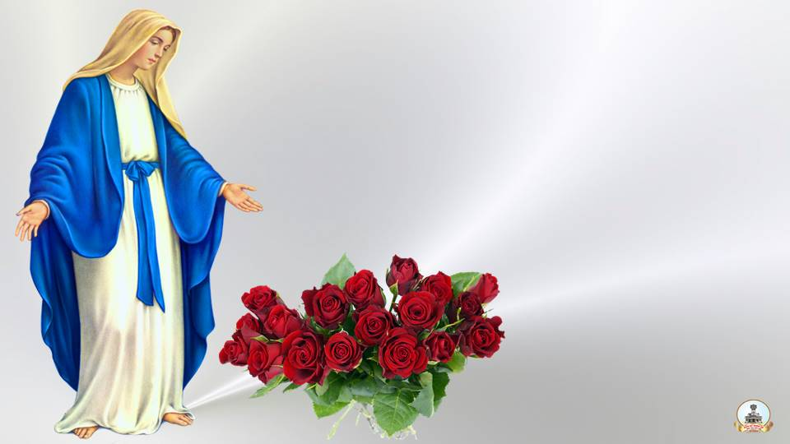
Ca kết lễ
Đức Mẹ Fatima
Đăng Khoa

Slide 79
Tk1: Lạy Mẹ Maria Mẹ hiền dấu yêu của con. Ôi Mẹ thật diễm phúc, có Chúa ở cùng Mẹ luôn.

Slide 80
***: Nay lòng con hát lên danh Mẹ Maria. Xin Mẹ cầu giúp và mãi mãi che chở con.

Slide 81
Đk: Mẹ Fatima Mẹ hiền của mọi thế nhân. Đoàn con xin đến dâng Mẹ một niềm mến yêu.

Slide 82
***: Mẹ thương nhắn nhủ: Hãy ăn năn cải thiện đời sống, tôn sùng trái tim mẹ và năng lần hạt mân côi.

Slide 83
Tk2: Lạy Mẹ Maria phận người lắm phen hèn yếu. Giữa biển đời bát ngát song gió gian khổ chẳng thiếu.

Slide 84
***: Nay đoàn con ngước lên xin Mẹ nâng đỡ hộ phù soi đường chỉ lối, cập bến nước trời hiển vinh.

Slide 85
Đk: Mẹ Fatima Mẹ hiền của mọi thế nhân. Đoàn con xin đến dâng Mẹ một niềm mến yêu.

Slide 86
***: Mẹ thương nhắn nhủ: Hãy ăn năn cải thiện đời sống, tôn sùng trái tim mẹ và năng lần hạt mân côi.

